Slide 1
Die Karpatendeutsche Minderheit in der Slowakischen Republik

Slide 2
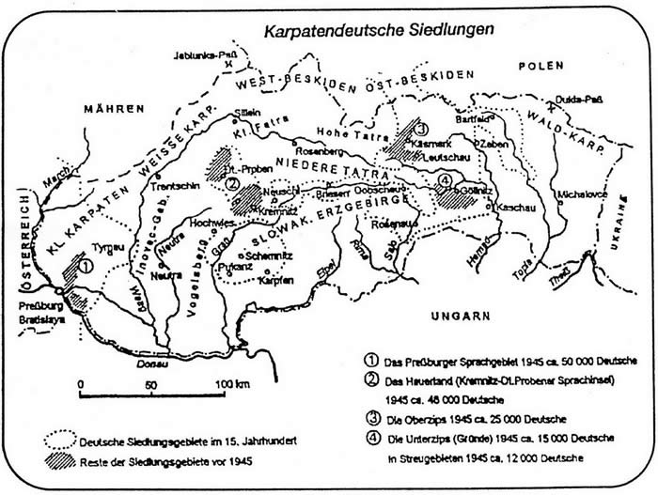
Pressburger Sprachgebiet
Hauerland
Oberzips
Unterzips

Slide 3
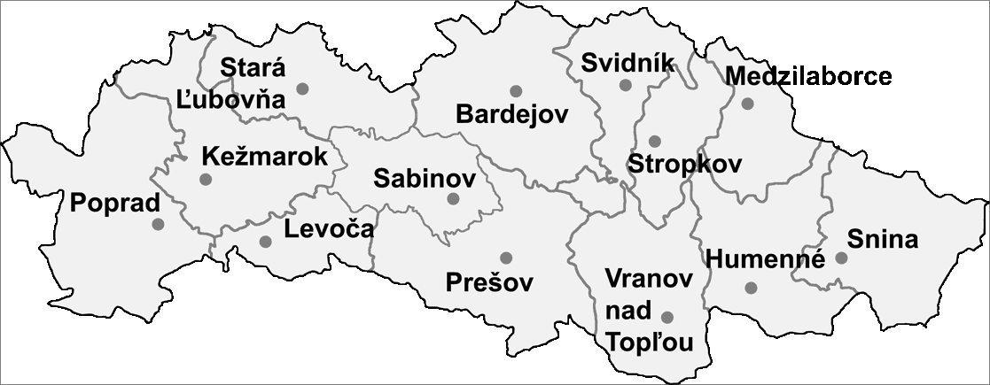
Städte im Kreis Prešov, wo Karpatendeutsche
gelebt haben
Podolínec
Stará Ľubovňa
Chmeľnica
Lipany
Bardejov
Sabinov
Vysoké Tatry
Poprad
Hniezdne
Haniska
Petrovany

Slide 4
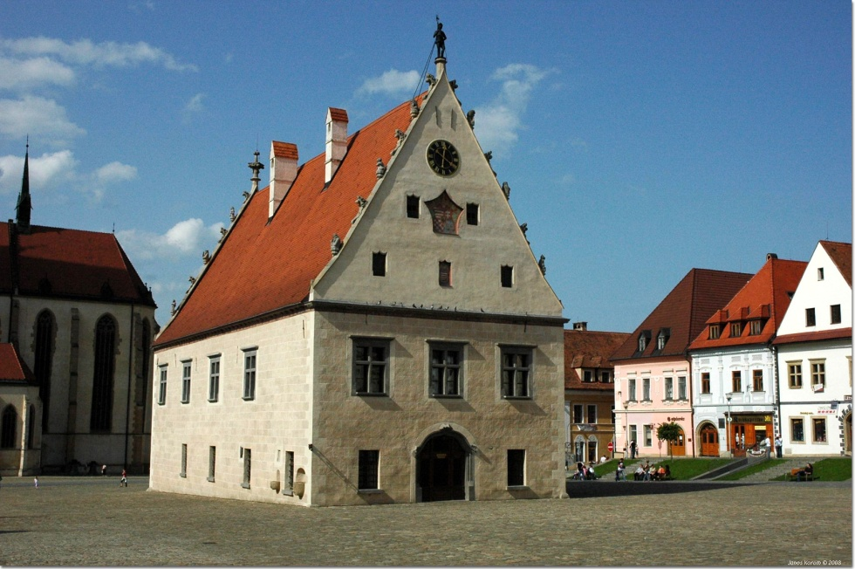
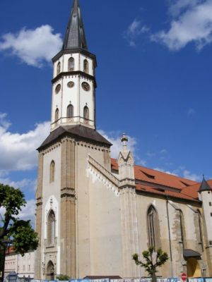
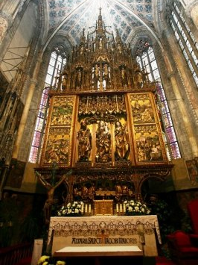
Architektur
Das Rathaus in Bartfeld
Die Kirche des hl. Jakub in Leutschau
Der Altar

Slide 5
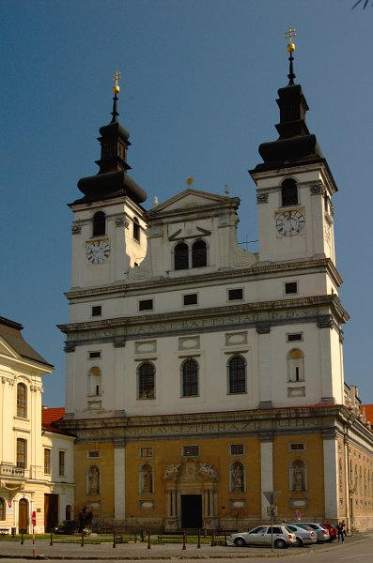
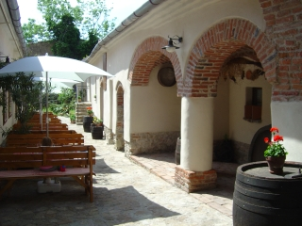
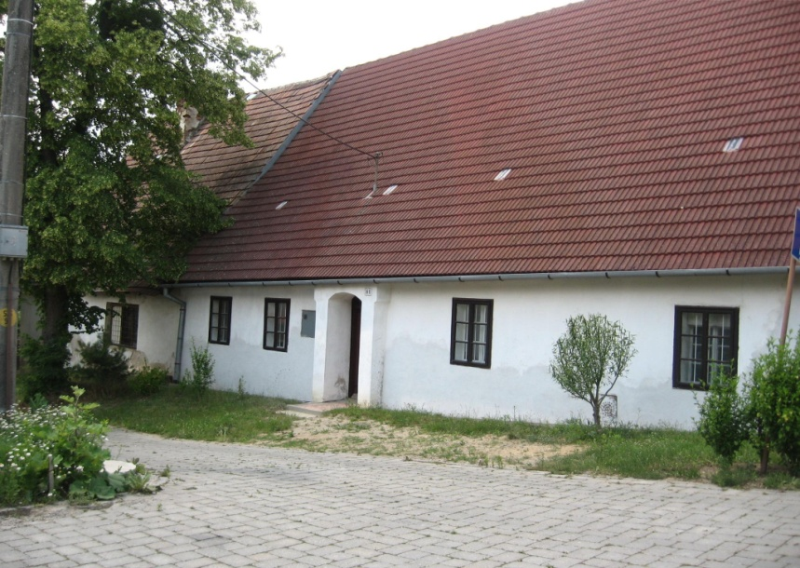
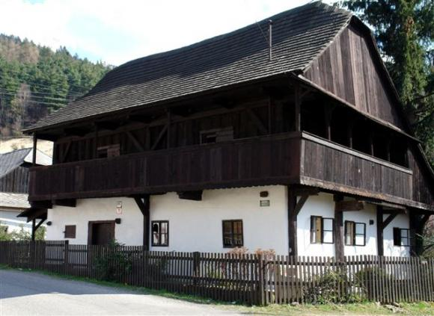
Die Universitätskirche
in Tyrnau
die Häuser deutscher Weinbauer in Limbach
Bauernhaus
in Kremnitz
die Häuser der Habaner

Slide 6
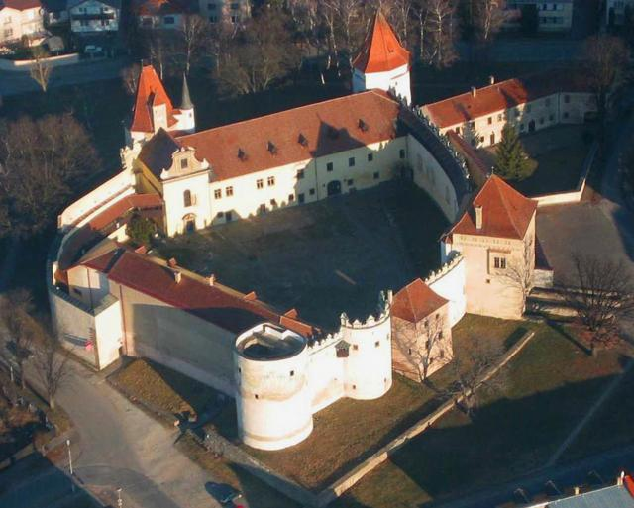
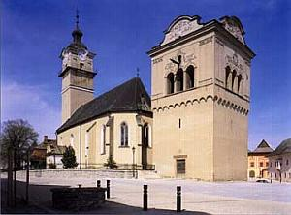
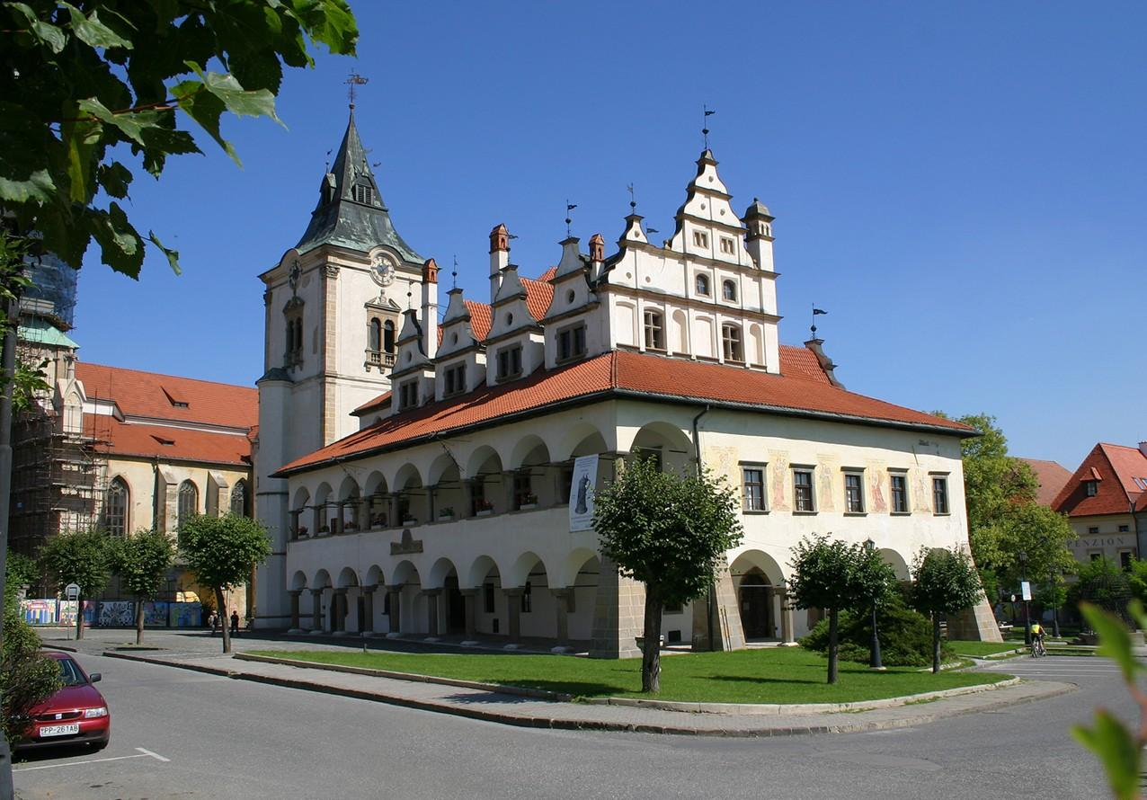
Kirche des Hl. Georg und der Glockenturm
in Georgenberg
Die Burg in Kesmark
Rathaus in Leutschau

Slide 7
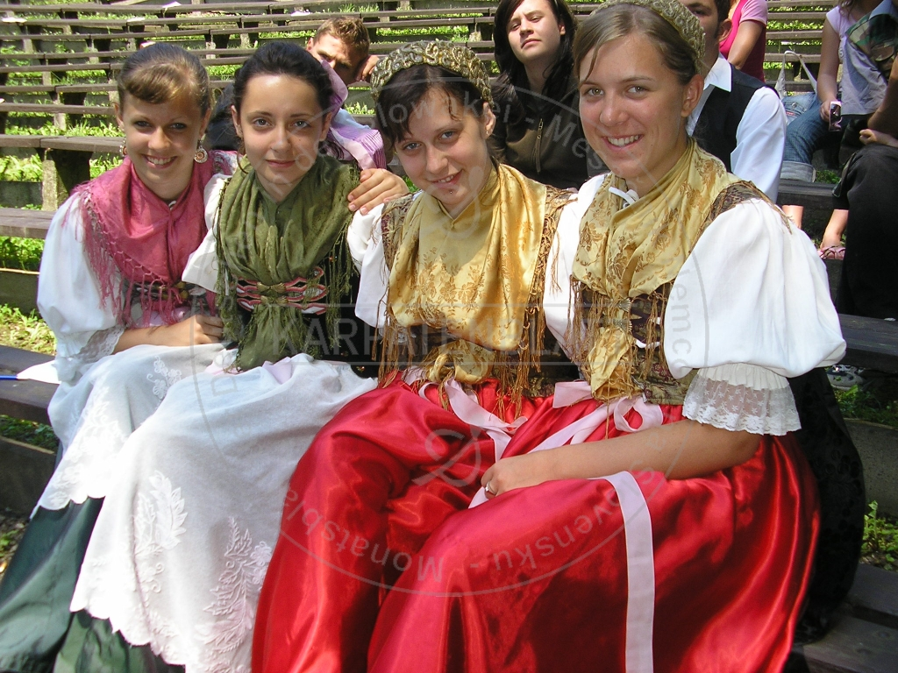
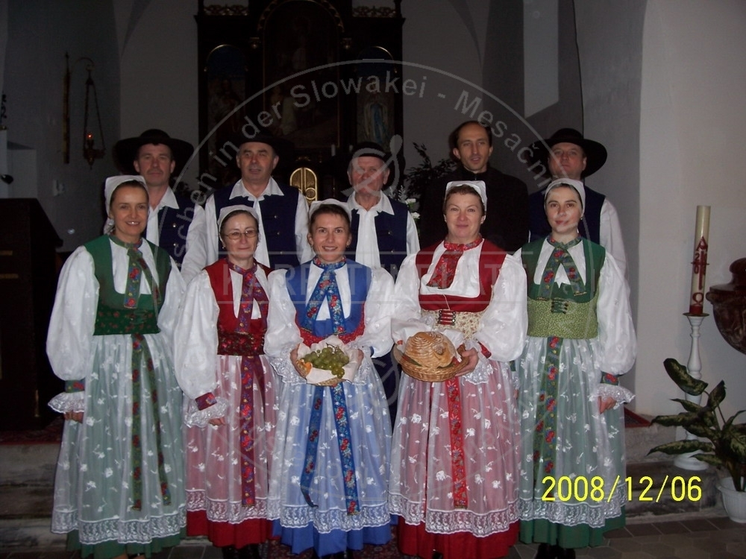
Die Bekleidung der Karpatendeutschen
Das Preßburger Weinbaugebiet - einfärbige, dunkle Kleider - Frauen
- hellere Stoffe - junge Frauen
Das mittelslowakische Hauerland - farbenfrohe Trachten
- Bergmannstracht – Männer
- Die Zips - drei Gruppen deutscher Trachten

Slide 8
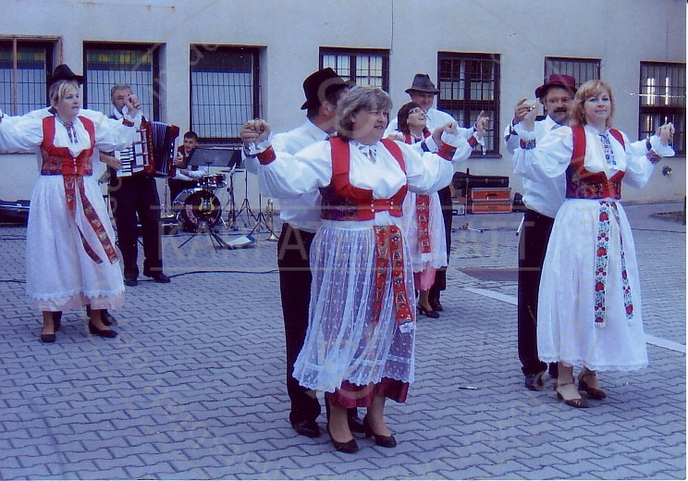
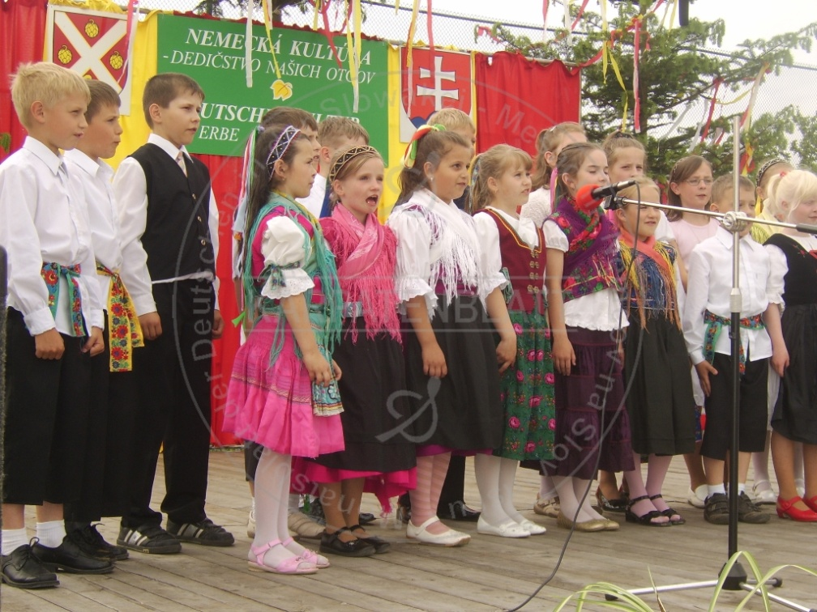
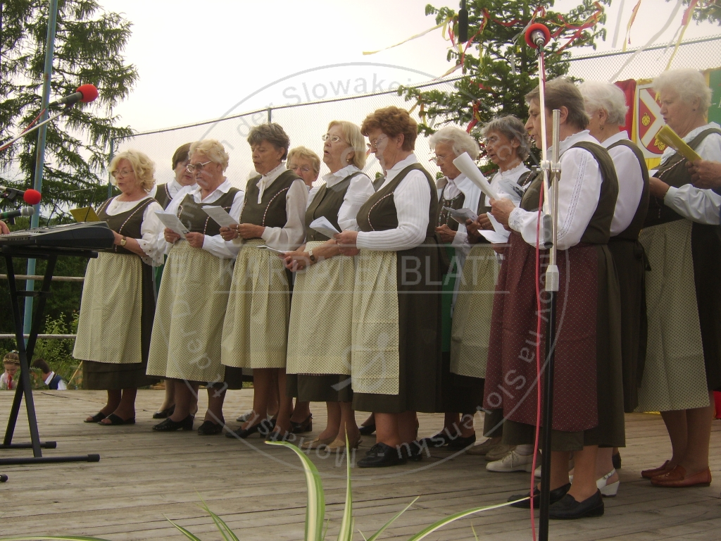
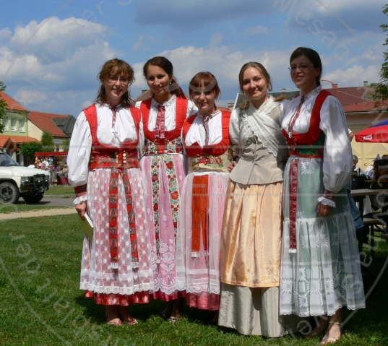

Slide 9
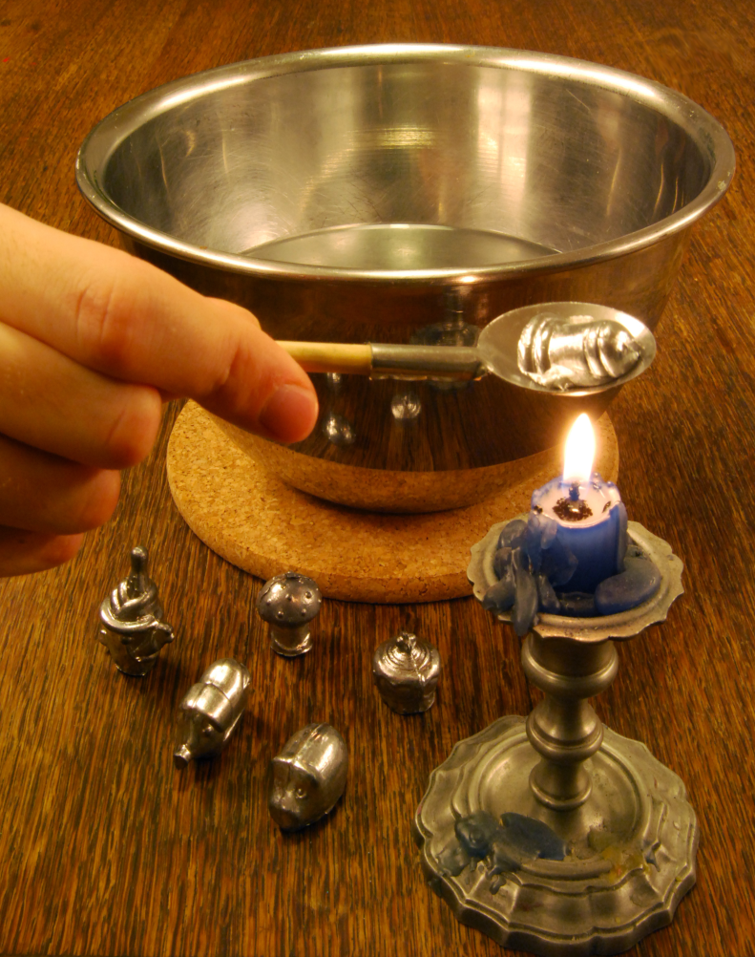
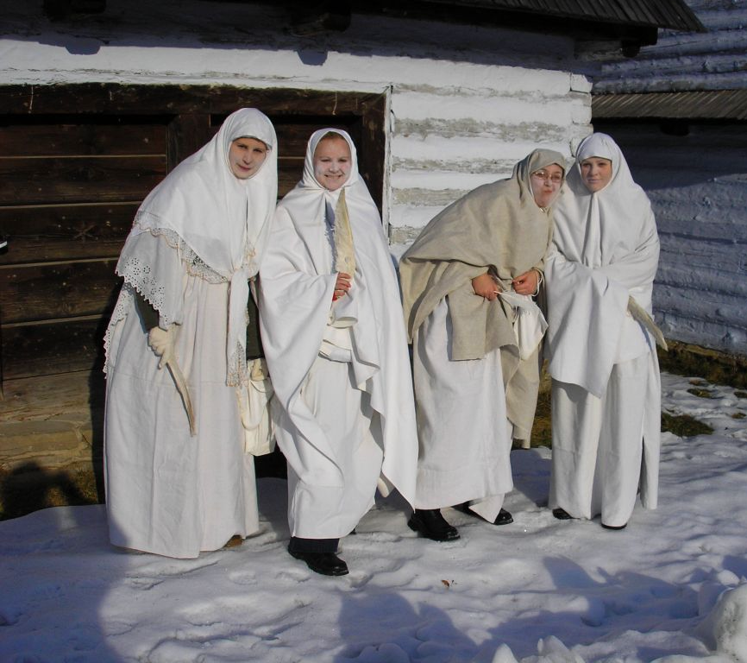
Das Brauchtum der Karpatendeutschen
weniger intensiv, die meisten sind ausgestorben
Bräuche des Jahresablaufs, kirchliche und Familienbräuche oder Bräuche verbundene mit der Arbeit oder einer bestimmten Gesellschaftsgruppe
Bleigießen
Hexenumgänge zum Luzientag

Slide 10
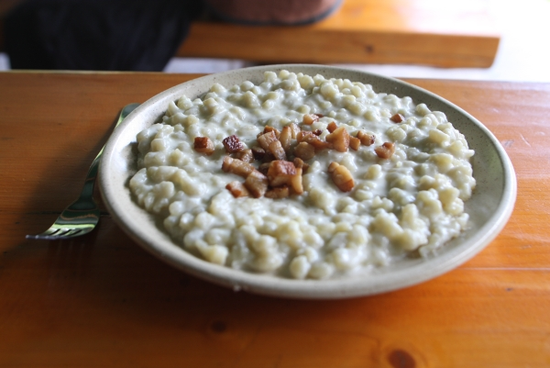
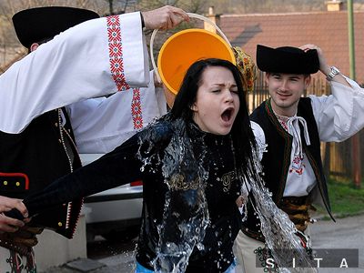
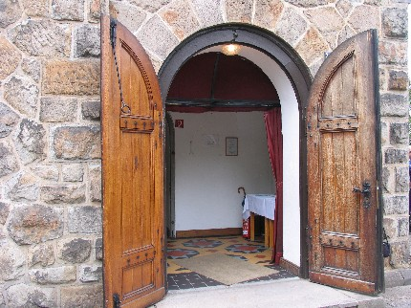
Knödelkochen zum Andreasabend
Baden (Begießen) der Mädchen und Frauen zu Ostern
Geldstreuen über dasHochzeitspaar
Kettenspannen bei Hochzeiten
an der Kirchentür

Slide 11
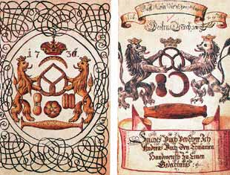
Danke für eure Aufmerksamkeit
Mária Leščinská
Ivana Sekeráková
2.C

